Slide 1
1-МАВЗУ: КОМПЬЮТЕР ВА УНИНГ ҚИСМЛАРИ
Режа
1. Компьютер турлари. Замонавий
компьютерларнинг архитектураси, структураси,
киритиш ва чиқариш қурилмалари.
2. Ахборотларга ишлов бериш қурилмалари ва
уларнинг таснифи.
3. Имконияти чекланган шахсларнинг
компьютердан фойдаланиши. Процессор
технологияси.

Slide 2


КОМПЬЮТЕР тарихи.
Ҳисоблашда фойдаланилган энг қадимги қурилма нима?

Slide 3
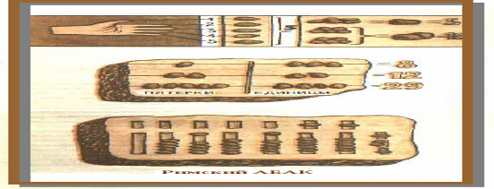
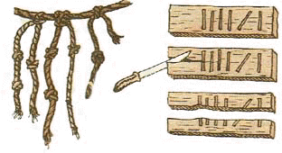
Ҳисоблашда фойдаланилган энг қадимги қурилмалар

Slide 4
Эрамиздан аввалги V – IV аа.
абак

Slide 5
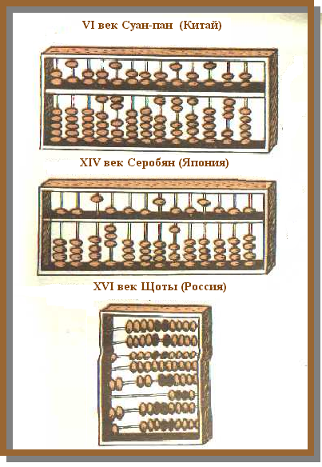
Хитой – «суан-пан»,
Япония – «серобян»,
Россияда – «щоты».

Slide 6
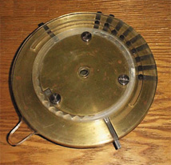
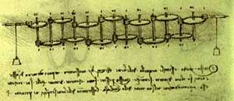
XV аср охири - начало XVI аср боши
Леонардо да Винчи
13 разрядли йиғиндини ҳисоблаш қурилмаси

Slide 7
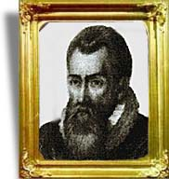
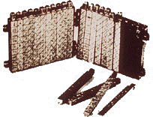
ХVII аср
Джон Непер
Непер Қаламчалари
(сонларни кўпайтирувчи қурилма)

Slide 8
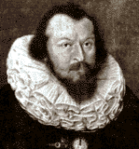
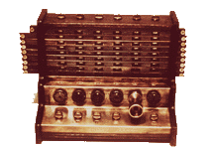
ХVI аср
Вильгельм Шиккард
Шиккард ҳисоблаш машинаси
(қўшиш, айриш, кўпайтириш, бўлиш)
Биринчи механик машина

Slide 9
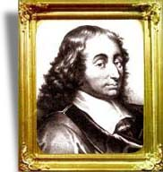
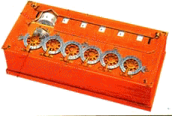
ХVII аср
Блэз Паскаль
Йиғиндини ҳисоблаш машинаси

Slide 10
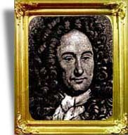

ХVII аср
Готфрид Вильгельм Лейбниц
Зинали ҳисоблагич
(қўшиш, айриш, кўпайтириш, бўлиш, илдиздан чиқариш, …)
Биринчи марта иккилик тизимдан фойдаланилган

Slide 11
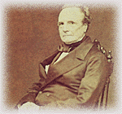
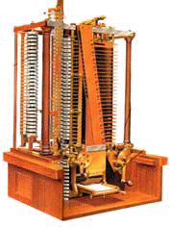
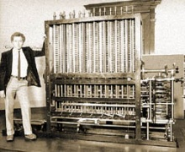
ХIХ век
Чарльз Бэббидж
аналитик машина
Биринчи дастурли машина

Slide 12
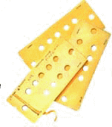
ХIХ аср
перфокарталар
аналитик машина
Биринчи дастурий машина

Slide 13
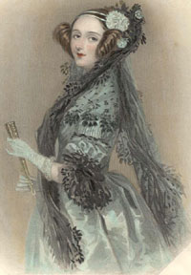
ХIХ аср
перфокарталар
Ада Лавлейс
Биринчи дастурчи аёл

Slide 14
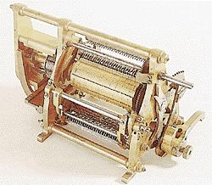

ХIХ аср
Вильгот Теофилович Однер
арифмометр

Slide 15
ЭЛЕКТРОН –
ҲИСОБЛАШ
МАШИНАЛАРИ
ХХ аср

Slide 16

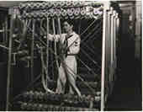
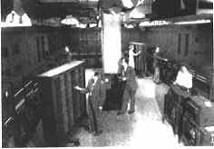
Биринчи авлод ЭҲМлари
Асоси электрон лампалар
1944 йил - Mark 1
1945 йил - ENIAC

Slide 17
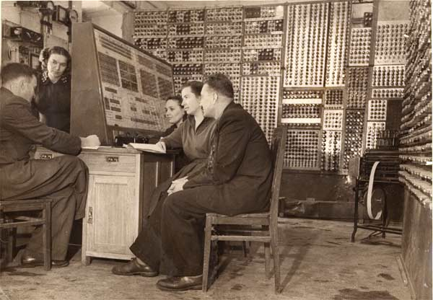
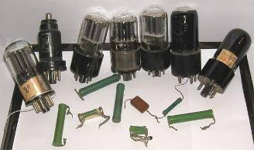
Асос электрон лампалар
1950 йил - МЭСМ

Slide 18

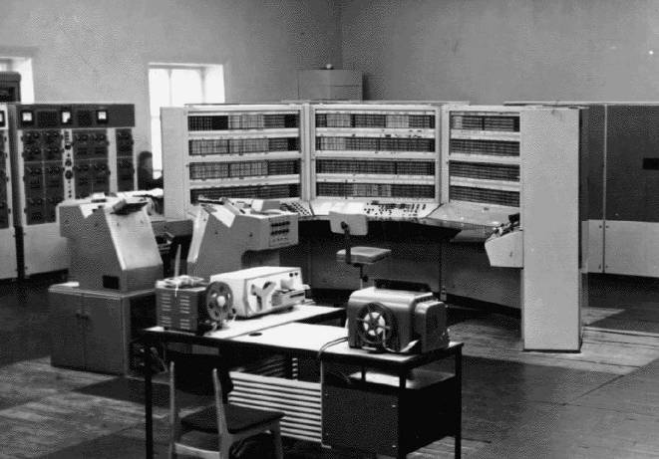
Иккинчи авлод ЭҲМлари
Асоси транзистор
60 – й.й.
БЭСМ

Slide 19
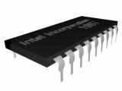
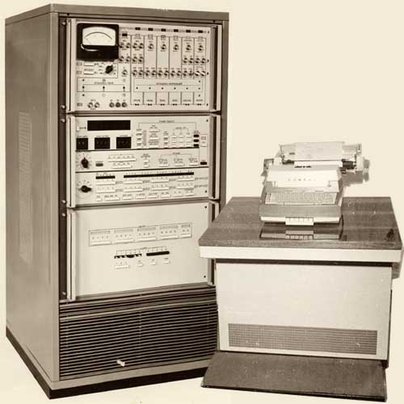
Учинчи авлод ЭҲМлари
асоси интеграль схемалар
70 – й.й.

Slide 20
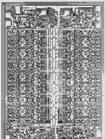
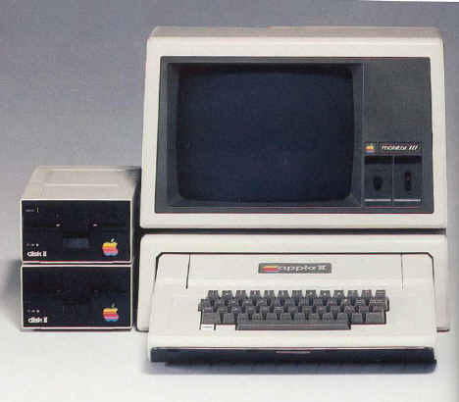
Тўртинчи авлод ЭҲМлари
Асоси катта интеграль схемалар
1977 й.
биринчи
шахсий
компьютер
Apple II

Slide 21
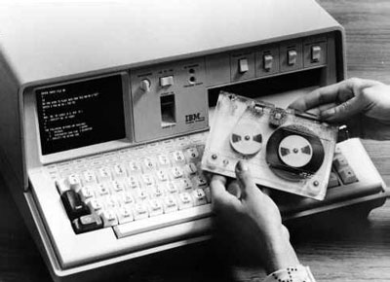
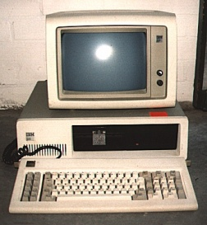
Тўртинчи авлод ЭҲМлари
Асоси катта интеграль схемалар
1982 й.
IBMфирмаси
IBM PC номли
Компьютер
Ишлаб чиқди

Slide 22
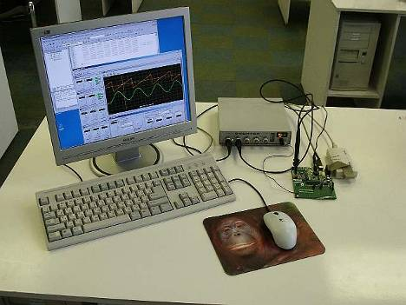
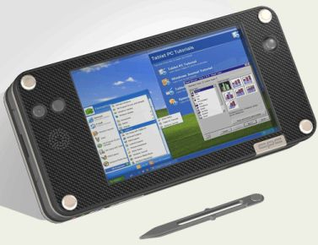
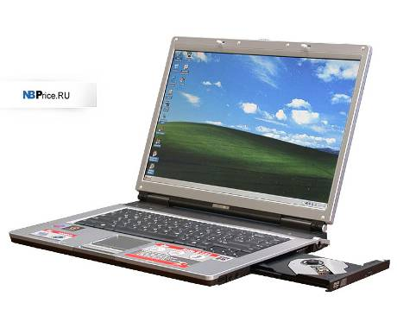
Бешинчи авлод
КОМПЬЮТЕРЛАР асри

Slide 23
Автоматлаштирилган ишлов бериш жараёнларининг асосини ахборотни йиғиш, талқин қилиш, сақлаш, қайта ишлаш ва узатиш ташкил қилади. Бу жараёнлар ҳисоблаш техникаси, жумладан, ЭҲМлар ёрдамида амалга оширилади.
Ўтган асрнинг 40-йилларидан бошлаб универсал ЭҲМларнинг даври бошланди.

Slide 24
ЭҲМ таркибидаги арифметик — мантиқий, бошқариш, хотира, ахборотни киритиш ва чиқариш каби — мантиқий, бошқариш, хотира қурилмалар унинг архитектурасини ташкил этадилар.
Компьютернинг асосий қурилмалари қуйидагилар: системали блок, монитор ва клавиатура (сичқонча билан).
Компьютерлар асосий қурилмалардан ташқари бир қатор қўшимча қурилмаларига ҳам эга. ПРИНТЕРЛАР. ЛАЗЕРЛИ КОМПАКТ ДИСКЛАР. ФАКС-МОДЕМ , СКАНЕРЛАР.

Slide 25
Системали блокда марказий процессор, оператив (тезкор) хотира, қаттиқ диск, контроллерлар, дискеталар ва лазерли компакт дисклар билан ишлаш учун қурилмалар ва бошқалар жойлашади.
Мониторлар. Компьютер монитори (дисплей) экранга матнли ва график ахборотни чиқаришга мўлжалланган. Мониторлар монохром ёки рангли бўлиб, матнли ҳамда график ҳолатларда ишлаши мумкин.
Сичқонча. Сичқонча компьютерга ахборотни киритиш қурилмаси ҳисобланади. У клавиатуранинг ўрнини тўлалигича алмаштира олмайди. Бу қурилма асосан икки ёки учта бошқарув тугмачасига эга.

Slide 26
Клавиатура. IBM PC клавиатураси фойдаланувчи томонидан маълумотларни ва бошқарув буйруқларини компьютерга киритишга мўлжалланган қурилмадир.
ПРИНТЕРЛАР. Принтер — маълумотларни қоғозга чиқарувчи қурилма. Барча принтерлар матнли маълумотни, кўпчилиги эса расм ва графикларни ҳам қоғозга чиқаради. Рангли тасвирларни чиқарувчи махсус принтерлар ҳам бор. Принтерларнинг қуйидаги турлари мавжуд: МАТРИЦАЛИ, ПУРКОВЧИ ВА ЛАЗЕРЛИ.

Slide 27
ЛАЗЕРЛИ КОМПАКТ ДИСКЛАР.Лазерли компакт дисклар учун диск юритувчи (CD-ROM)нинг иш принципи эгилувчан дисклар учун диск юритувчиларнинг иш принципига ўхшашдир. CD-ROMнинг юзаси лазер каллакка нисбатан ўзгармас чизиқли тезлик билан ҳаракатланади, бурчак тезлик эса каллакнинг радиал жойлашишига қараб ўзгаради.
МОДЕМ. Модем-телефон тармоғи орқали компьютер билан алоқа қилиш имконини берувчи қурилмадир.
ФАКС-МОДЕМ — бу, факсимил хабарларни қабул қилиш ва жўнатиш имконини берувчи модемдир.

Slide 28
СКАНЕРЛАР.Сканер — компьютерга матн, расм, слайд, фотосуръат кўринишида ифодаланган тасвирлар ва бошқа график ахборотларни автоматик равишда киритишга мўлжалланган қурилмадир. Сканерларнинг турли моделлари мавжуд. Энг кўп тарқалгани — стол усти, планшетли ва рангли сканерлардир.
ПЛОТТЕРЛАР — бу, компьютердан чиқарилаётган маълумотларни коғозда расм ёки график кўринишда тасвирлаш имконини берувчи қурилмадир. Одатда уни график ясовчи (графопостроитель) деб ҳам аташади.
Юқоридаги қурилмалардан ташқари компьютерга махаллий тармоққа уланиш имконини берувчи тармоқ адаптери, диджитайзер, яъни электрон планшет, джойстик, видиоглаз, рақамли фотоаппарат ва видиокамера каби қурилмалар уланиши мумкин.

Slide 29
ИМКОНИЯТИ ЧЕКЛАНГАН ШАХСЛАРНИНГ КОМПЬЮТЕРДАН ФОЙДАЛАНИШИ.
Ўтган асрнинг 90-йилларида дунё кўзи ожизлари компьютер мўъжизасидан Жавс овозли дастури ёрдамида баҳраманд бўла бошлаган. 2000 йилга келиб унинг такомиллашган янги версиялари яратилди. Шунингдек, ўша даврда Европадаги машҳур компаниялар томонидан ишлаб чиқарилган 20, 40, 80 белгили PackMate, Tigr, Baum, Focusкаби брайлча дисплейлар, ҳарф ва белгиларни қоғозга бўртма шаклда чоп этувчи махсус принтерларнинг оммалашиши кўриш ногиронларининг компьютер имкониятларидан фойдаланиш самарадорлигини оширди.

Slide 30
Кейинчалик жаҳонда кўзи ожиз компьютер мутахассислари сони ортиб бориши натижасида улар орасидан кўплаб дастурчилар етишиб чиқди. Жумладан, австралиялик Майкл Курэн томонидан 2005 йили НВДА номли экрандаги ёзувларни ўқувчи махсус дастур яратилди. Ушбу дастурнинг ишлаш тезлиги ҳам анча юқори. Ҳозирга қадар НВДА дастурининг 10 га яқин такомиллашган версиялари дунё юзини кўрди. Нафақат Европа, балки МДҲ давлатларида яшовчи дарддошларимиз ҳам унинг хизматидан самарали фойдаланиб келмоқда

Slide 31
Қайд этиш керакки, сўнгги 10 йил давомида дунёда кўзи ожиз компьютер ихлосмандлари учун кўплаб тифлодастур ва қурилмалар, махсус операцион тизим ишланмалари жорий қилинди. Хусусан, матнли файлларни овозли версияга ўтказувчи Balabolka, MaksReader дастурлари, WINDOWS 4 – 8 тезкор тизимлари, WINDOWS XP, WINDOWS 7 тизимларининг лайф-дисклари амалиётга татбиқ этилди. Шу билан бирга машҳур веб-сайтларда кўзи ожиз мутахассислар томонидан турли мавзуларни қамраб олган бир нечта форумлар ташкил этилди. Vecra-list, Dialog, Home-helps каби маиший мавзудаги форум листлар, Тifloкомp, Кlаngо, Ventrilo, Теремок сингари овозли чат хизматлари фикримизни тасдиқлайди.

